Slide 1
TAVLAMA BENZETİMİ (SİMULATED ANNEALİNG)
BEYZA ŞAHİN-15525006

Slide 2
TAVLAMA NEDİR? TAVLAMA BENZETİMİ ALGORİTMASININ AMACI NEDİR?
Tavlama malzemeyi rahatlatmak, yumuşatmak ve iç yapıyı daha kullanılabilir hale getirmek için yapılan ısıl işlemlerin geneline verilen addır.
Isıl işlem, bir katının sıcaklığının belirli bir maksimum dereceye kadar artırılarak tekrar azaltılması işlemidir.
Maksimum sıcaklıkta kristalin tüm molekülleri, kendilerini rasgele olarak sıvı faza ayarlar.
Sonra, erimiş kristalin sıcaklığı kristal yapı soğutuluncaya kadar düşürülür.
Soğuma uygun şekilde yapılırsa kristal yapı çok düzenli olur. Tavlama benzetimi algoritmasının temel amacı da budur.

Slide 3
TAVLAMA BENZETİMİ ALGORİTMASI
Stokastik arama yöntemidir.
Katıların fiziksel tavlanma süreci ile olan benzerlikten ileri gelmektedir.
Katıların ısıtılması ve sonra yavaş yavaş soğutulması esasına dayanır.
Kirkpatrick ve arkadaşları tarafından 1983 yılında önerilmiştir.

Slide 4
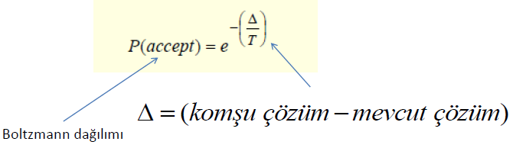
Tavlama Benzetiminde, amaç fonksiyonunda artışa neden olabilecek komşu hareketler bazen kabul edilerek yerel en iyi noktalarından kurtulmak mümkündür.
Amaç fonksiyonunda artışa neden olabilecek bu komşu hareketin kabul edilip edilmemesi, rassal olarak belirlenmektedir.
Amaç fonksiyonunda Δ kadar bir yükselmeye yol açan hareketin kabul edilme olasılığını veren fonksiyon kabul fonksiyonu olarak adlandırılır.

Slide 5
Sıcaklık yüksek olduğunda, amaç fonksiyonun da artışa neden olabilecek hareketlerin kabul edilme olasılığı çok yüksek olacak, sıcaklık düştükçe bu olasılık da azalacaktır.
Bu sebeple, aramaya yeteri kadar yüksek bir sıcaklık değeri ile başlamak gereklidir.
Algoritmada, sıcaklık yavaş yavaş azaltılırken, her sıcaklık değerinde belli sayıda hareket deneyerek arama işlemi sürdürülür.

Slide 6
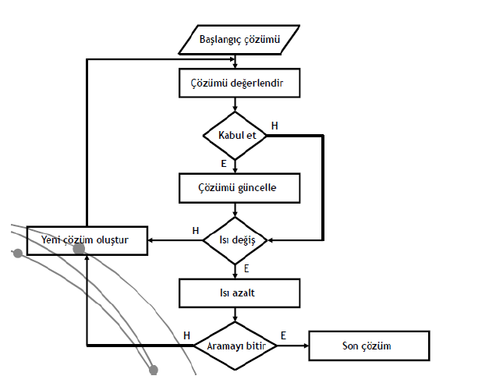
TAVLAMA BENZETİMİ ALGORİTMASI AKIŞ ŞEMASI

Slide 7
TAVLAMA BENZETİMİ ALGORİTMASI PARAMETRELERİ
Başlangıç sıcaklığı
Her sıcaklıkta üretilecek çözüm sayısı fonksiyonu
Sıcaklık azaltma fonksiyonu
Algoritmayı durdurma şartı

Slide 8
TAVLAMA BENZETİMİ ALGORİTMASININ SÖZDE KODU
Begin
Başlangıç çözümü seç
Başlangıç sıcaklığı seç (t=100)
Sıcaklık azaltım fonksiyonu belirle
repeat
repeat
Yeni bir komşu çözüm üret
if (yeni - eski) < 0 then yeni çözümü seç
else begin
[0,1] aralığında rassal sayı üret (r)
if r < ( 1 / (exp(abs(yeni - eski)/t) ) then yeni çözümü seç
end
until iterasyon sayısına kadar
t = f(t);
until (t < 0) veya uygun çözüm bulununcaya kadar
End

Slide 9
Tavlama benzetimi yüksek bir sıcaklık değeriyle başlar.
Her bir hesaplama adımında mevcut çözümün komşuları arasından çok sayıda çözüm üretilir.
Yeni çözümler belirlenen kriterlere göre kabul edilir veya reddedilir.
Her bir hesaplama adımından sonra sıcaklık belirlenen bir fonksiyona göre azaltılır.
Algoritma istenen iterasyona ulaştığında yada sıcaklık minimum değerine ulaştığında veya istenen çözüme ulaşıldığında sonlandırılır.

Slide 10
TEMEL HATLARIYLA SÖZDE KOD ŞU ŞEKİLDEDİR:
Başlangıç sıcaklığının belirlenmesi.
Soğutma oranı ve sıcaklık değiştirme kuralının tanımlanması.
Her sıcaklıkta gerçekleştirilecek iterasyon sayısının tanımlanması.
Aramanın durdurulması için durdurma kriterinin belirlenmesi.
*iterasyon: Programlama da kod blokları yazılırken dizi elemanlarının teker teker yazılması yerine çeşitli döngüler kullanarak yazılmasıdır.

Slide 11
ALGORİTMANIN DURDURULMASI İÇİN KRİTERLER
Belirlenen maksimum iterasyona ulaşılması.
Belirlenmiş minimum sıcaklığa ulaşılması.
İstenen kriterleri sağlayan çözüme ulaşılması.

Slide 12
TEŞEKKÜRLER…

